Slide 1
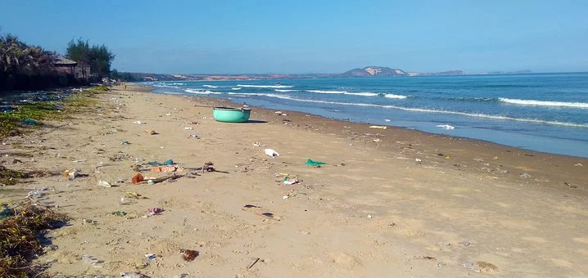
Die Unterwasserwelt
Notes:
https://pixabay.com/de/photos/verschmutzung-papierkorb-m%C3%BCll-ozean-4855500/

Slide 4
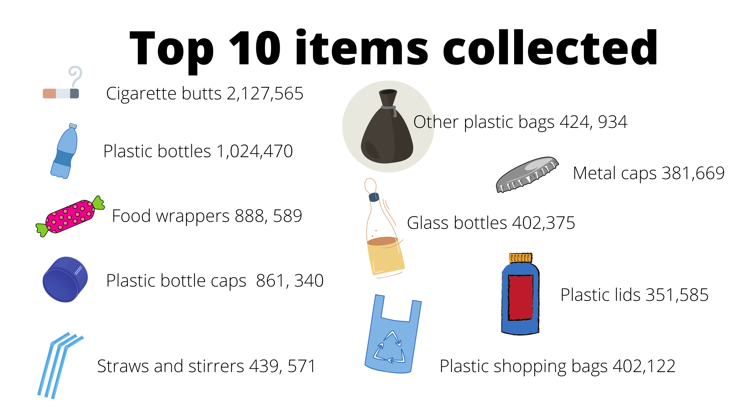
Notes:
Image created in Canva from Ocean Conservancy 2017 statistics: https://oceanconservancy.org/news/top-ten-items/

Slide 5
Notes:
By Zephyrschord - Own work, CC BY-SA 4.0, https://commons.wikimedia.org/w/index.php?curid=67850993

Slide 6
Richtig/ Falsch?
Die am häufigsten gefundenen Plastiksachen sind Plastikflaschen
Die am seltensten gefundenen Plastiksachen sind Plastikflaschenverschlüsse
Es dauert vierhundert Jahre, bis sich eine Windel zersetzt
Es dauert dreißig Jahre, bis sich eine Plastiktüte zersetzt
Es dauert dreihundert Jahre, bis sich eine Plastikflasche zersetzt
EXTENSION: can you come up with some sentences of your own using the infographics and the sentences above as a model.

Slide 7
Richtig/ Falsch?
Die am häufigsten gefundenen Plastiksachen sind Plastikflaschen
Die am seltensten gefundenen Plastiksachen sind Plastikflaschenverschluss
Es dauert vierhundert Jahre, bis sich eine Windel zersetzt
Es dauert dreißig Jahre, bis sich eine Plastiktüte zersetzt
Es dauert dreihundert Jahre, bis sich eine Plastikflasche zersetzt
FALSCH die Zigarettenstummel
RICHTIG
FALSCH vierhunderfünfzig Jahre
FALSCH zehn bis zwanzig Jahre
FALSCH vierhundertfünfzig Jahre
EXTENSION: can you come up with some sentences of your own using the infographics and the sentences above as a model.
Notes:
Zigarettenstummel – cigarettes
Vierhundertfünfzig - 450

Slide 8
Schreibt eine Zusammenfassung des Texts: Jede Sekunde landen 100 Tonnen Müll im Meer
Jede Sekunde landen 100 Tonnen Abfall (von den vier Milliarden, die jährlich produziert werden) im Meer. Ein großer Teil davon besteht aus Plastikmaterial. Manche Menschen zögern nicht, über den "siebten Kontinent" zu sprechen. Kunststoffabfälle wie schwimmende Gegenstände oder Mikropartikel, die an den Stränden zurückgelassen werden, werden ins Meer geschwemmt und an anderen Stränden wieder an Land gespült. Welche Auswirkungen hat das auf Mensch und Umwelt und was können wir tun, um die Ozeane zu erhalten?
Notes:
Pupils use dictionaries to resume the text and draw out the main points

Slide 9
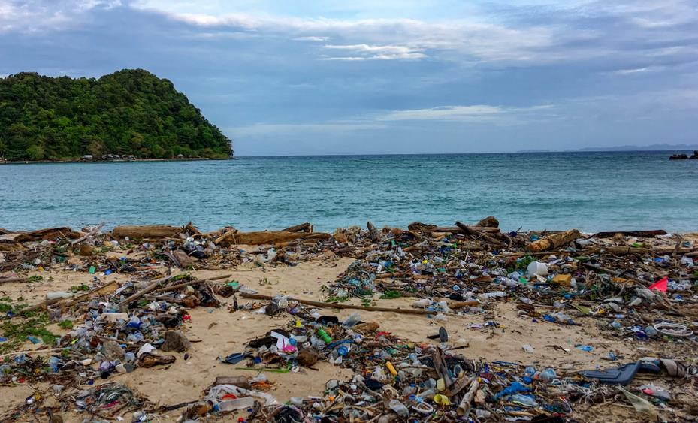
Image: Shutterstock
Notes:
https://pixabay.com/de/photos/verschmutzung-papierkorb-m%C3%BCll-ozean-4855507/

Slide 10
Sind die Ozeane wirklich in Gefahr?
Um zu leben, brauchen wir die Reichtümer der Erde: die Tiere, die Pflanzen, das Wasser... Aber der Planet ist in Gefahr, weil der Mensch ihn verschmutzt: der Planet ist verseucht. Sogar die Ozeane sind in Gefahr.
Was können wir also tun, um unsere Ozeane zu erhalten?
Hier sind einige Tipps...

Slide 11
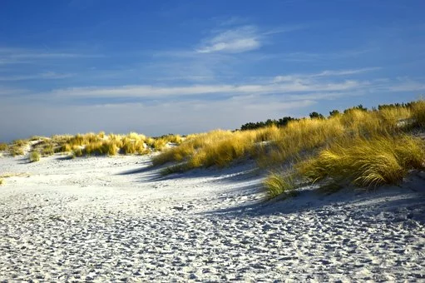
1 Die Vegetation muss geschützt werden
Wenn man am Strand durch die Dünen läuft, sollte man die Vegetation nicht beschädigen, da sie den Sand zurückhält.
Notes:
Split the class into 4 groups and give each student no 1 , 2 , 3 or 4 and then come back as a group to discuss the main points and make notes / take down any key vocabulary.
https://pixabay.com/de/photos/d%C3%BCnen-d%C3%BCnenlandschaft-strand-4033821/

Slide 12
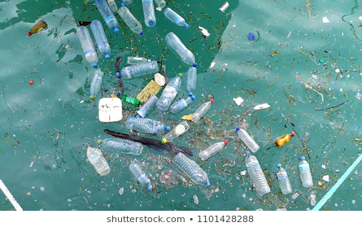
2 Keinen Müll ins Meer werfen
Wenn man Müll am Strand liegen lässt, bedroht das die dort lebenden Tiere. Deshalb müssen wir die Strände sauber halten. Die Plastiktüten können Fische und Schildkröten ersticken, wenn sie sie für Nahrung halten. Werft nichts ins Meer: Nehmt eure eigene Tüte mit. Sammelt euren Müll, wie zum Beispiel eure leeren Flaschen, über den Tag verteilt und wenn ihr nach Hause kommt, könnt ihr den Müll wegwerfen.
Notes:
https://www.shutterstock.com/image-photo/plastic-bottle-ocean-sea-water-1101428288?irgwc=1&utm_medium=Affiliate&utm_campaign=Pixabay+GmbH&utm_source=44814&utm_term=https%3A%2F%2Fpixabay.com%2Fde%2Fimages%2Fsearch%2Fplastic%2520bottle%2520ocean%2F

Slide 13
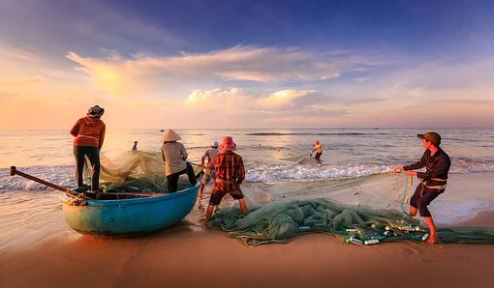
3 Vorsicht beim Fischen
Man darf fischen gehen – aber dabei muss man sich um eine nachhaltige Methode bemühen.
Zum Beispiel gibt es ein Umweltzeichen: Dieses Zeichen bedeutet, dass die Fischer die Umwelt respektieren. Entscheide dich lieber für Sardinen, Heringe und Makrelen, denn sie sind sehr gut für die Gesundheit und es gibt immer noch viele davon in den Ozeanen.
Notes:
https://pixabay.com/de/photos/fischer-fischerei-meer-asien-2983615/

Slide 14
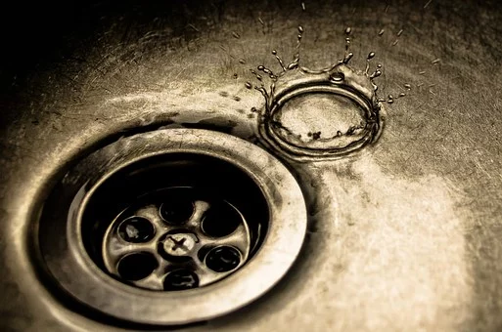
4 Vorsicht beim Spühlen
Wirf keine Farbe in das Waschbecken und achte auf die Menge an Duschgel oder Seife, Waschmittel oder Geschirrspülseife, die du verwendest. Alle diese Produkte enthalten Chemikalien, die in den Boden versickern, in Flüsse gelangen und im Meer enden.
Notes:
https://pixabay.com/de/photos/wasser-tropfen-waschbecken-dunkel-219733/

Slide 15
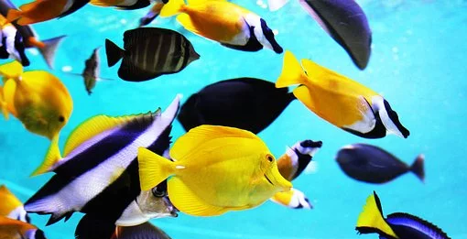
WWF – die internationale Umweltschutzorganisation
Der WWF, die internationale Umweltschutzorganisation, ermutigt Menschen, den Planeten zu schützen und so in Harmonie mit der Natur zu leben.
Der Schutz gefährdeter Arten ist eine ihrer 7 Prioritäten.
Weltweit ist jede dritte Fischart bedroht. Der WWF führt zum Beispiel Programme zum Schutz von Walen und Meeresschildkröten durch.

Slide 16
Verständnisfragen
?
?
1 What do the WWF do? (1)
2 Name one of their 7 priority areas (1)
3 ___ in ___ fish species are at risk. (1)
4 Name 2 specific types of sea creatures that the
WWF aim to protect (2)

Slide 17
Verständnisfragen - Lösungen
?
?
1 What do the WWF do? (1)
Protect the planet, encourage humans to live in
harmony with nature
2 Name one of their 7 priority areas (1)
Protection of endangered species
3 How many fish species are at risk? (1)
1 in 3
4 Name 2 specific types of sea creatures that the
WWF aim to protect (2)
Whales and sea turtles

Slide 18
Versova beach, Mumbai, India
Notes:
Screenshot of video: https://youtu.be/_kKqFA70qaw from PUNTOporPUNTO

Slide 19
Der Versova Strand
Einer der am stärksten verschmutzten Strände der Welt wurde dank einer erfolgreichen Initiative gerettet.
VORHER
Notes:
Screenshots from video https://youtu.be/_kKqFA70qaw

Slide 20
Vor drei Jahren galt der Strand von Versova in Indien als einer der am stärksten verschmutzten Strände der Welt. Aber dank der Bemühungen der Einwohner hat er sein ursprüngliches Aussehen wiedererlangt und wurde von den 5.000 Tonnen Abfall befreit.
Es ist ein wirkliches kleines Wunder, das in Mumbai, Indien, geschah. Dank einer gemeinsamen Anstrengung hat sich der Strand von Versova, der dafür bekannt ist, einer der am stärksten verschmutzten Strände der Welt zu sein, komplett verändert. Der Strand ist 2,5 Meilen westlich der Stadt gelegen. Der 2,5 km lange Strand war vor einigen Jahren noch voller Müll, einige Müllhügel konnten bis zu 1,5 Meter hoch sein.
Afro Shah, ein 33-jähriger Anwalt, der in Versova lebt, war 2015 sehr traurig, den Strand so schmutzig zu sehen und startete eine erste Säuberungsinitiative. Dieser Initiative folgten schnell weitere Aktionen.
Im Jahr 2016 versammelte sich jedes Wochenende die Gruppe der "Verso Resident Volunteers", die sich aus Anwohnern, Politikern, Filmstars und Schulkindern zusammensetzt, um Hunderte von Müllstücken zu sammeln.
In 21 Monaten hatten die Freiwilligen nicht weniger als 5,3 Millionen Kilogramm Müll beseitigt, 52 öffentliche Toiletten restauriert und 50 Kokosnussbäume gepflanzt.
Notes:
Reading activity *this activity can also be used as activity to improve pronunciation and accuracy: e.g. teacher reads sentences out loud; students repeat; revising rules for pronunciation

Slide 21
Verständnisaufgabe:
1 How long ago was it that Versova beach was considered to be one of the most polluted in the world?
2 What do you know about Afroz Shahm, who was responsible for the clean up operation?
3 How much rubbish was collected in total?
4 Where in the city is the beach located?
5 Who else was involved in the clean up?
6 In addition to collecting rubbish and cleaning up the beach, what did these eco-warriors also manage to achieve?

Slide 22
Lösungen:
1 How long ago was it that Versova beach was considered to be one of the most polluted in the world? 3 years
2 What do you know about Afroz Shahm, who was responsible for the clean up operation? 33 year old lawyer
3 How much rubbish was collected in total? 5,3 million kilos in 21 months
4 Where in the city is the beach located? West of the city
5 Who else was involved in the clean up? Volunteers including local residents, politicians, actors and actresses and school children
6 In addition to collecting rubbish and cleaning up the beach, what did these eco-warriors also manage to achieve? 52 new toilets and planted 50 coconut trees

Slide 23
Und du, was kannst du tun?
Consider all the facts and evidence you have
been exposed to in the last 2 lessons.
What can you personally do?
What impact will this have on
You? / Your children? / Future generations?

Slide 25
Extra resources:
https://www.un.org/sustainabledevelopment/es/oceans/
https://www.wwf.de/themen-projekte/meere-kuesten/plastik/unsere-ozeane-versinken-im-plastikmuell/
https://www.duh.de/plastik-im-meer/
https://www.plastikalternative.de/muellstrudel-im-meer/

Slide 26
World Class Teaching project has been funded with support from the European Commission. The contents of these actions are the sole responsibility of the contractor and can in no way be taken to reflect the views of the European Union.

